Slide 1
Интерактивные карты МСЭ

Slide 2
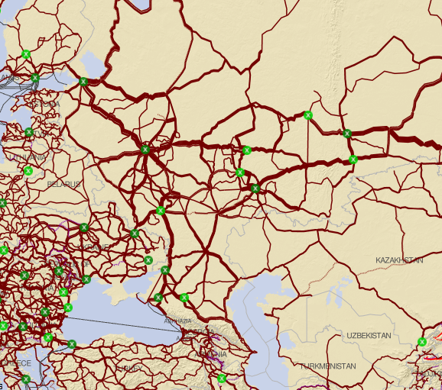
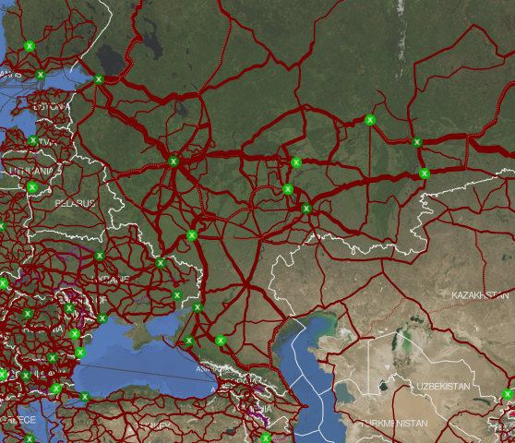
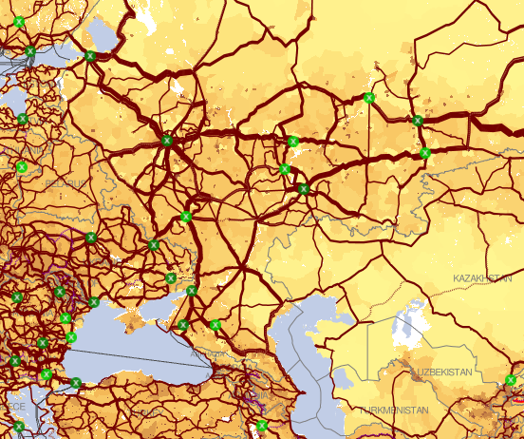
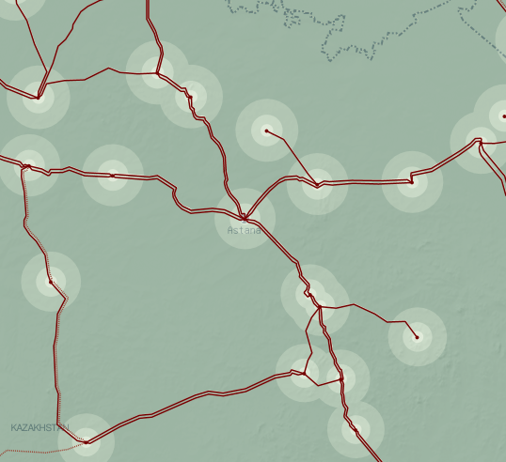
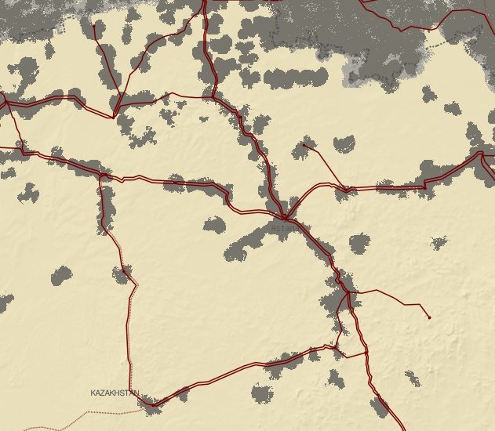
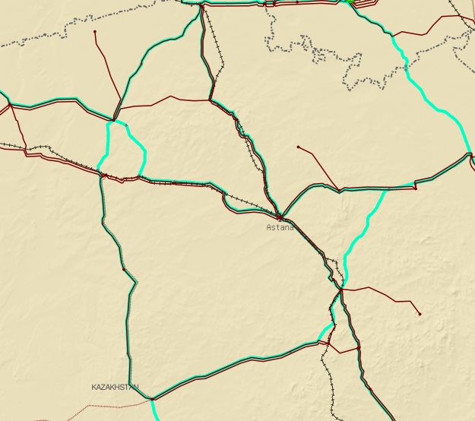
Описание
карты с опорными сетями ВОЛС, радиорелейным линиями, покрытием сетями подвижной связи, точками обмена трафиком и другими важными для сектора информационно-коммуникационных технологий данными

Slide 3
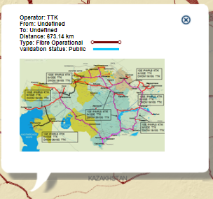
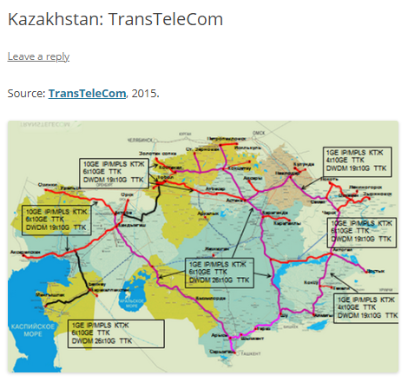
Сбор данных
- Ответы на официальные запросы данных - Публичные данные (сайты операторов, отчеты, презентации) - Сотрудничества по отображению существующих карт сетей связи на картах МСЭ (ESCAP, ECOWAS, TeleGeography)

Slide 4
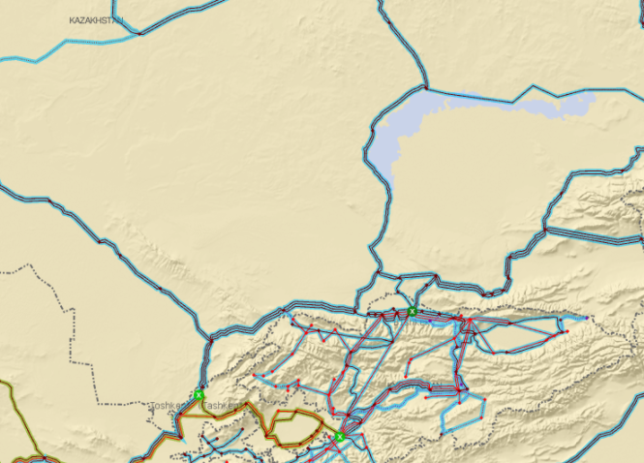
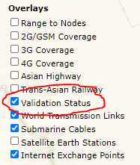
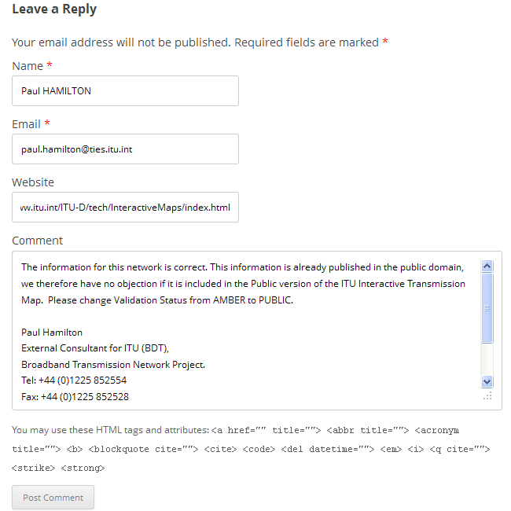
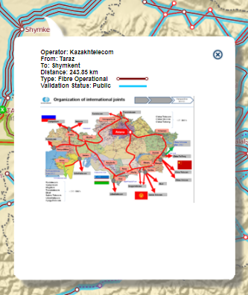
Подтверждение данных
Данные подлежат валидации оператором на предмет корректности, актуальности и не конфиденциальности.
Ненадежные, потенциально устаревшие данные из непубличного источника. Подлежат валидации оператором на предмет корректности, актуальности и не конфиденциальности.
Данные из публичного источника, актуальны и корректны, отсутствуют причины ограничения доступа к данным.
Данные активно проверяемые и подтверждаемые источником постедством TIES аккаунта. Разрешение на публикацию данных.

Slide 5
Сотрудничество с инициативами МСЭ
1 GIGA – глобальная инициатива по подключению школ к интернету;
2 FIGI – глобальная инициатива по повышению охвата финансовыми услугами;
3 DCM – карты МСЭ, отображающие информацию о состоянии сетей электросвязи в периоды стихийных бедствий (направление «Электросвязь в чрезвычайных ситуациях»);
4 PRIDA – инициатива для стран Африки по политике и регулированию в сфере цифровизации;
5 Connect2Recover – инициатива по использованию цифровых технологий для поддержания усилий по восстановлению экономики во время и после COVID-19.

Slide 6
Ссылки на карты
Ограниченный доступ к данным ожидающим подтверждения (необходим TIES-аккаунт)
Свободный доступ к подтвержденным публичным данным
Дополнительная информация ЗДЕСЬ.

